Slide 1
Социально-психологические предпосылки формирования личностного инфантилизма на различных этапах жизненного пути
Российский государственный педагогический университет им. А.И. Герцена
Проект РГНФ 16-06-50031
Срок реализации: 2016-2018 г.
Руководитель: А.В. Микляева

Slide 2
Российский государственный педагогический университет им. А.И. Герцена
Научная проблема определяется противоречием между традиционной для психологии трактовкой инфантилизма как комплекса индивидуальных особенностей человека и социально-психологическими интерпретациями проявлений инфантилизма в регуляции отношений между людьми
Теоретико-методологическая база: положения социального констукционизма
Личностный инфантилизм – полюс бинарного социального конструкта «личностная зрелость – личностный инфантилизм», с помощью которого констатируется несоответствие личностного развития человека нормативным эталонам в терминах «отставания»

Slide 3
Российский государственный педагогический университет им. А.И. Герцена
Исследовательские вопросы:
Каким образом феноменология личностного инфантилизма отражается в содержании социального конструкта «личностная зрелость – личностный инфантилизм»?
Является ли конструкт «личностная зрелость – личностный инфантилизм» содержательно однородным, или релевантные ему личностные проявления могут быть каким-то образом типологизированы?
Можно ли считать «личностный инфантилизм» сугубо молодежной проблемой, или личностные проявления, интерпретируемые в терминах «личностного инфантилизма», могут наблюдаться и на других этапах жизненного пути?
Каковы социально-психологические детерминанты и последствия инфантилизации личности на различных этапах жизненного пути?
Каковы практики конструирования «личностного инфантилизма» на различных этапах жизненного пути личности?

Slide 4
Характеристика выборки
Российский государственный педагогический университет им. А.И. Герцена
Группа респондентов | В целом по выборке | в том числе
 |  | мужчины | женщины
Молодые люди (17-24 года) | 253 | 98 | 155
Взрослые люди (29-51 год) | 309 | 142 | 167
Пожилые люди | 176 | 69 | 107
(55/60 -81 год) | 738 | 309 | 429

Slide 5
Является ли конструкт «личностная зрелость – личностный инфантилизм» содержательно однородным, или релевантные ему личностные проявления могут быть каким-то образом типологизированы?
Российский государственный педагогический университет им. А.И. Герцена
«Личностный инфантилизм» как один из полюсов данного социального конструкта неоднороден:
регуляторный аспект (трудности в сфере планирования деятельности, эмоциональной саморегуляции и регуляции актуальных побуждений)
нравственный аспект (дефицит нравственной саморегуляции, игнорирование социальных норм в угоду собственным сиюминутным интересам, стремление к избеганию личной ответственности и минимизации собственных усилий, тенденцию самоутверждению за счет других людей)
рефлексивный аспект (дефицит уверенности в себе, повышенная уязвимость к критике в сочетании со стремлением поддерживать «положительный баланс» самооценки.
Когнитивный аспект (обесценивание собственного жизненного опыта)
Каждый из этих аспектов может быть развернуто охарактеризован в единстве интраличностных эффектов (связанных с особенностями субъектной позиции человека в отношении собственной жизни) и эффектов взаимодействия человека с другими людьми.

Slide 6
Шкала самооценки проявлений зрелости-инфантилизма личности
Российский государственный педагогический университет им. А.И. Герцена
Шкалы:
Регуляторная зрелость – регуляторный инфантилизм;
Нравственная зрелость – нравственный инфантилизм;
Рефлексивная зрелость – рефлексивный инфантилизм;
4. Когнитивная зрелость – когнитивный инфантилизм
Некоторые психометрические показатели (n=436):
Факторная структура: в результате факторизации 24 рядов показателей выделено 4 фактора с суммарной дисперсией 52,5%
Проверка внутренней согласованности шкал ( коэффициент α Кронбаха) : более 0,70 по всем шкалам, за исключением шкалы «рефлексивная зрелость – инфантилизм» (α=0,67)
Проверка внешней валидности: 0,26 ≤ rs ≤ 0,31
Проверка ретестовой надежности: для суммарного показателя rs=0,70.

Slide 7
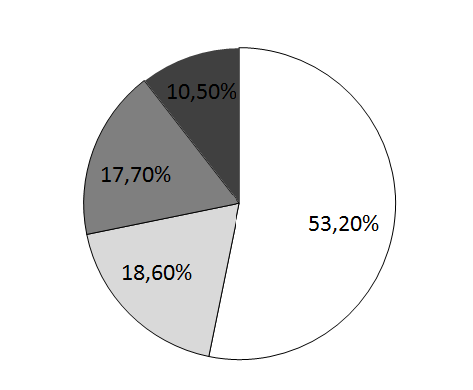
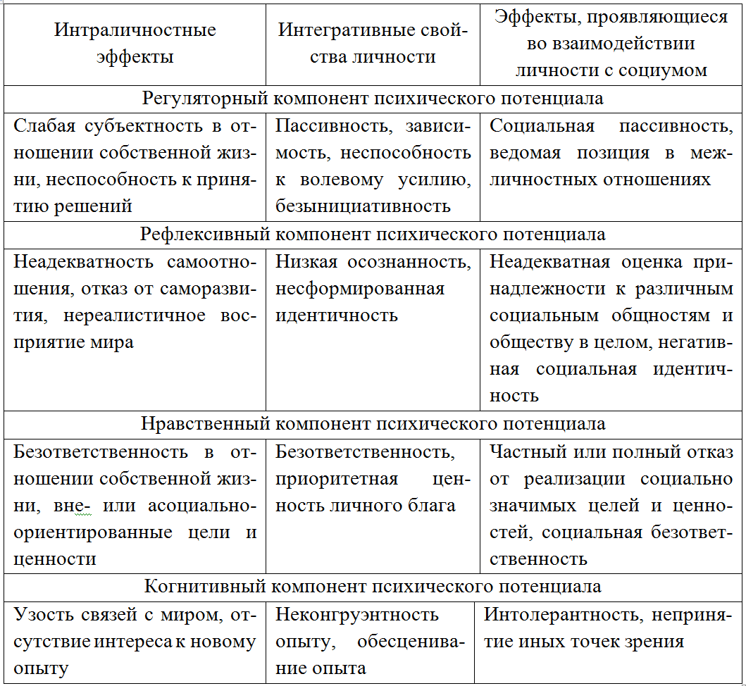
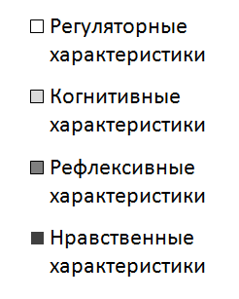
Каким образом феноменология личностного инфантилизма отражается в содержании социального конструкта «личностная зрелость – личностный инфантилизм»?
Признаки личностного инфантилизма:
обобщенная модель
Соотношение различных характеристик в содержании
конструкта «личностная зрелость – личностный инфантилизм»

Slide 8
Можно ли считать «личностный инфантилизм» сугубо молодежной проблемой, или личностные проявления, интерпретируемые в терминах «личностного инфантилизма», могут наблюдаться и на других этапах жизненного пути?
Российский государственный педагогический университет им. А.И. Герцена
Самооценки респондентов, принадлежащим к разным возрастным группам, в континууме «личностная зрелость –
личностный инфантилизм»
Выраженность признаков регуляторного, рефлексивного и нравственного инфантилизма в выборках молодых,
взрослых и пожилых людей

Slide 9
Каковы социально-психологические детерминанты и последствия инфантилизации личности на различных этапах жизненного пути?
Российский государственный педагогический университет им. А.И. Герцена
Инфантилизация – это действия, направленные на формирование или продление инфантильного состояния у человека путем обращения с ним как с ребенком. Суть инфантилизации – в создании условий, в которых ожидания в отношении поведения людей, вышедших из детского возраста, в том числе взрослых и даже пожилых, в большей или меньшей степени сближаются с социальными представлениями, фиксирующими экспектации в отношении детского / юношеского поведения.
Уровни анализа | Содержание
Социальные отношения | трансформации системы возрастной стратификации общест-ва, последовательный рост ценностьи детства, и доминирующий модус социального бытия смещается к юношескому периоду
Межличностные отношения | практики инфантилизации в различных сферах взаимодействия
Самоотношение | использование образа инфантальной личности

Slide 10
Каковы практики конструирования «личностного инфантилизма» на различных этапах жизненного пути личности?
Российский государственный педагогический университет им. А.И. Герцена
Возрастная группа | Преимущественная сфера инфантилизации | «Гендерный фокус»
Молодые люди | Семейное взаимодействие | Мужчины
 | Профессиональное взаимодействие | Мужчины и женщины
Взрослые люди | Семейное взаимодействие | Мужчины
 | Профессиональное взаимодействие | Женщины
Пожилые люди | Семейное взаимодействие | Женщины
 | Взаимодействие с социальными и медицинскими службами | Мужчины и женщины

Slide 11
Российский государственный педагогический университет им. А.И. Герцена
Спасибо за внимание!

